Slide 1


untuk Membuat Makalah dan Tugas Kuliah
Ahmad Muhar Dian Lasmita
(Ardianta Pargo)

Slide 2
Apa yang akan dibahas?
Struktur Makalah
Membuat Page Style
Membuat Page Number
Menyisipkan (Teks, Gambar, Tabel, Graf, flowchart, Rumus, dsb)
Membuat Daftar Isi Otomatis
Membuat Daftar Pustaka

Slide 3
Struktur Makalah
Struktur Makalah
Sampul
Kata Pengantar
Daftar Isi
BAB I: Pendahuluan
BAB II: Pembahasan
BAB III: Penutup
Daftar Pustaka
Lampiran

Slide 4
Makalah.odt
Struktur Makalah

Slide 5
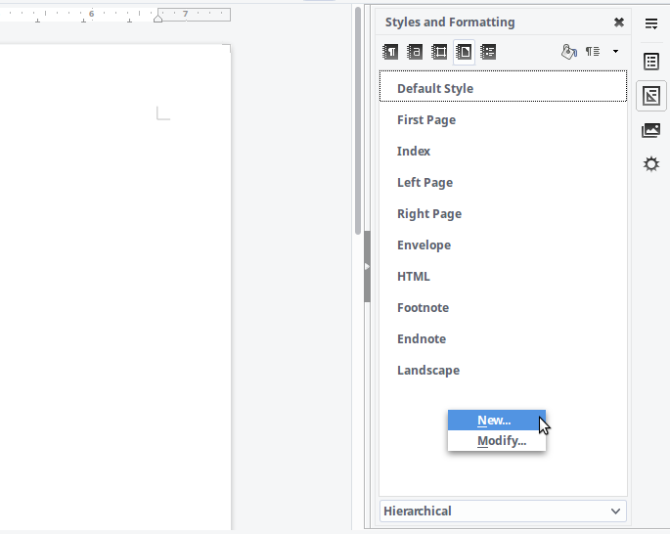
Membuat Page Style
View > Styles and Formating (F11)
Page style
Bawaan LibreOffice

Slide 6
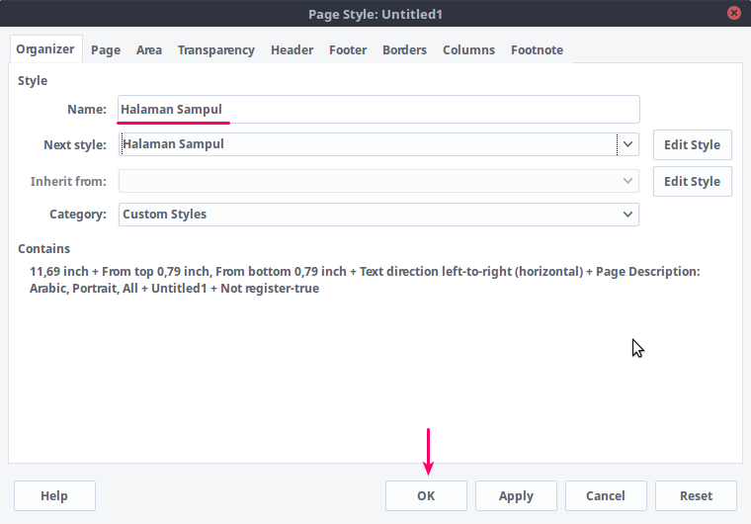
Membuat Page Style

Slide 7
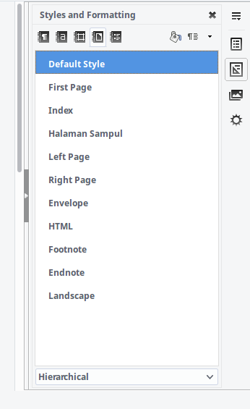
Membuat Page Style
Page style baru

Slide 8
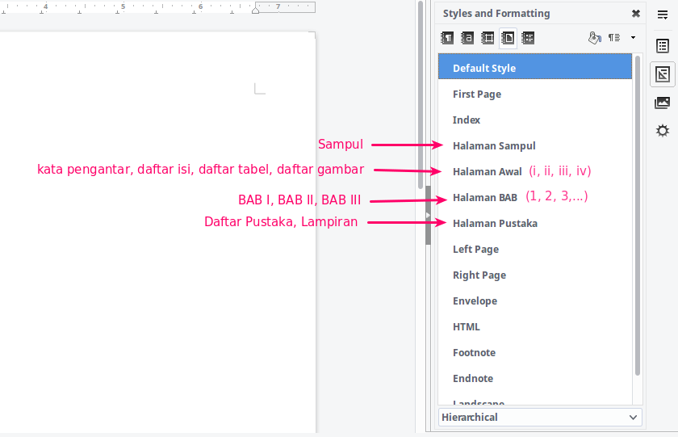
Membuat Page Style

Slide 9
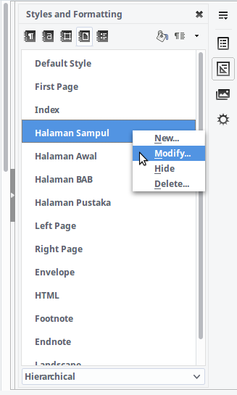
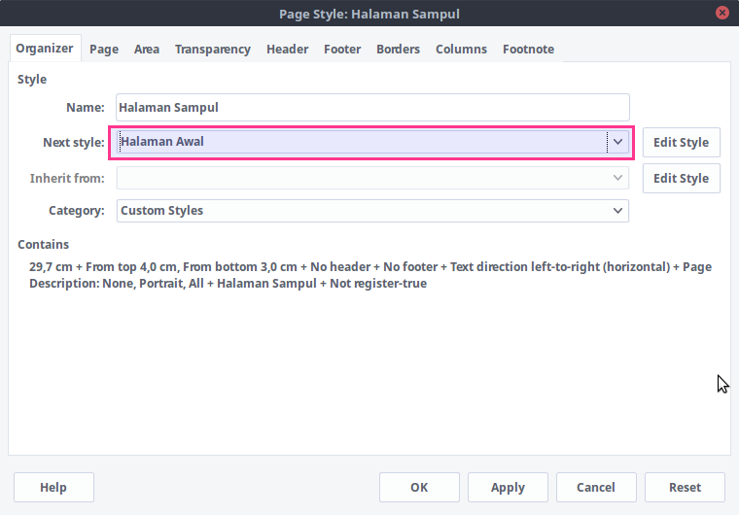
Modifikasi Page Style
Halaman Sampul

Slide 10
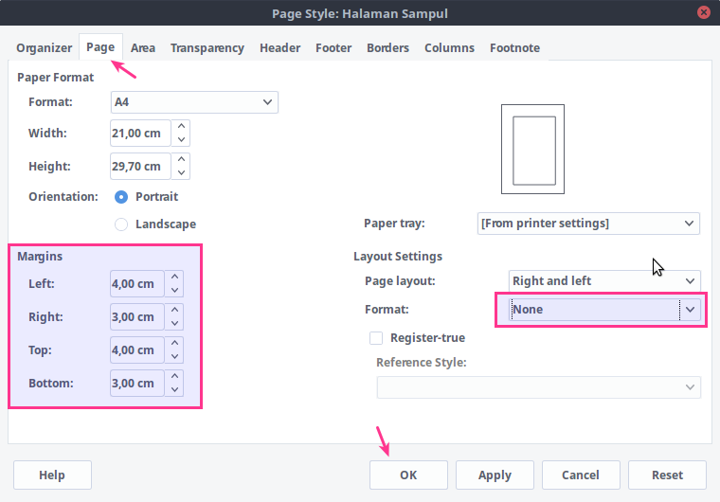
Modifikasi Page Style
Halaman Sampul

Slide 11
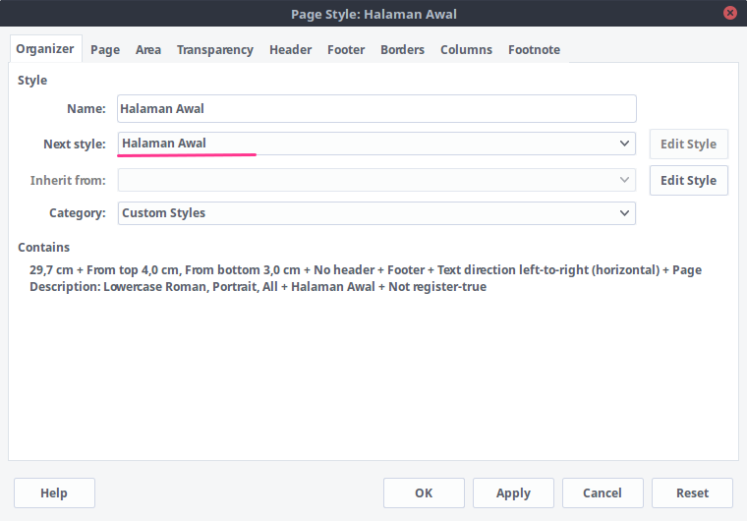
Modifikasi Page Style
Halaman Awal

Slide 12
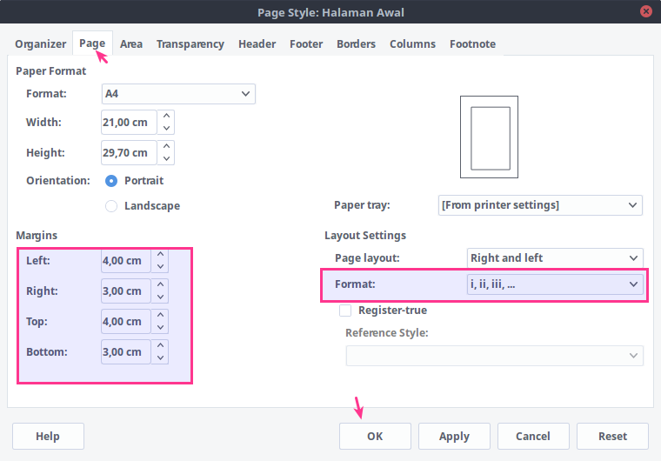
Modifikasi Page Style
Halaman Awal

Slide 13
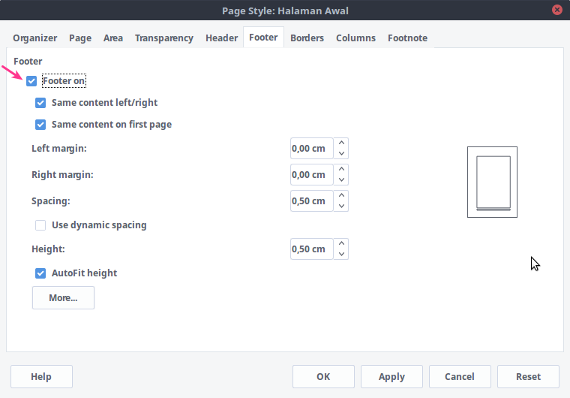
Modifikasi Page Style
Halaman Awal

Slide 14
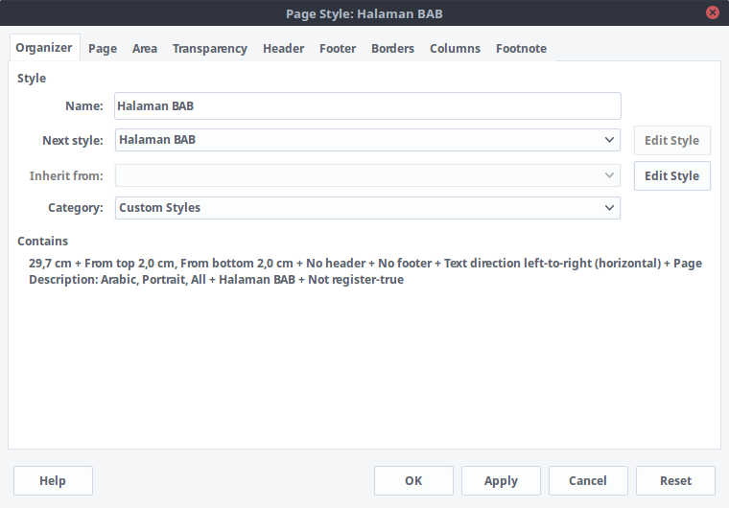
Modifikasi Page Style
Halaman BAB

Slide 15
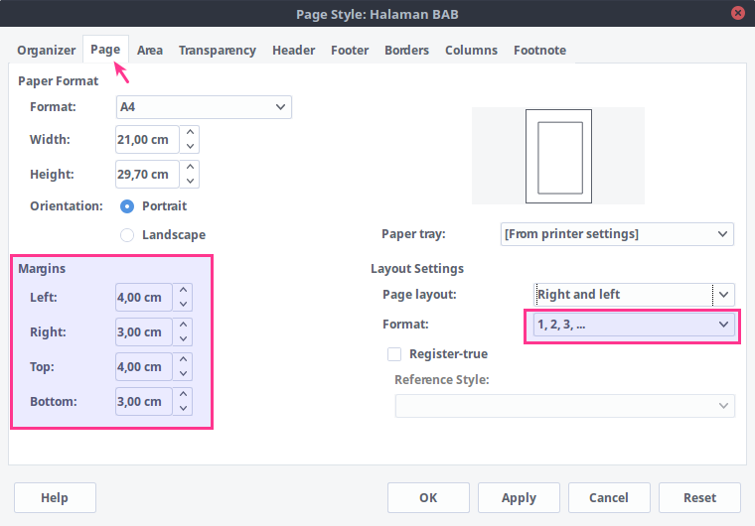
Modifikasi Page Style
Halaman BAB

Slide 16
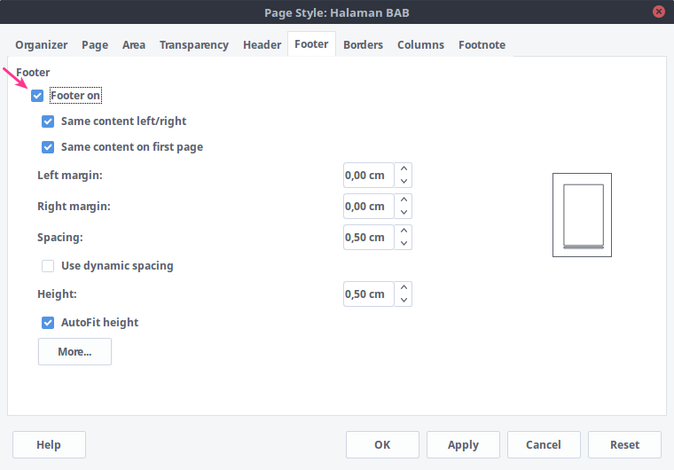
Modifikasi Page Style
Halaman BAB

Slide 17
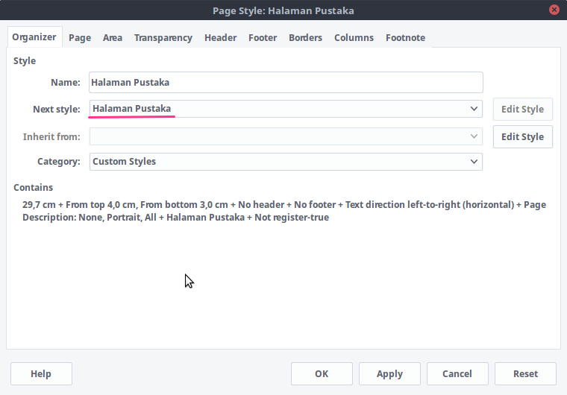
Modifikasi Page Style
Halaman Pustaka

Slide 18
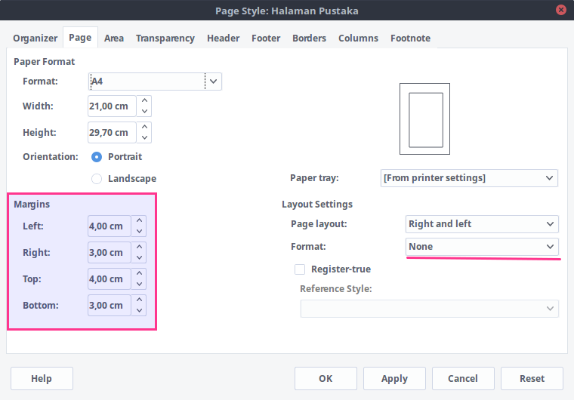
Modifikasi Page Style
Halaman Pustaka

Slide 19
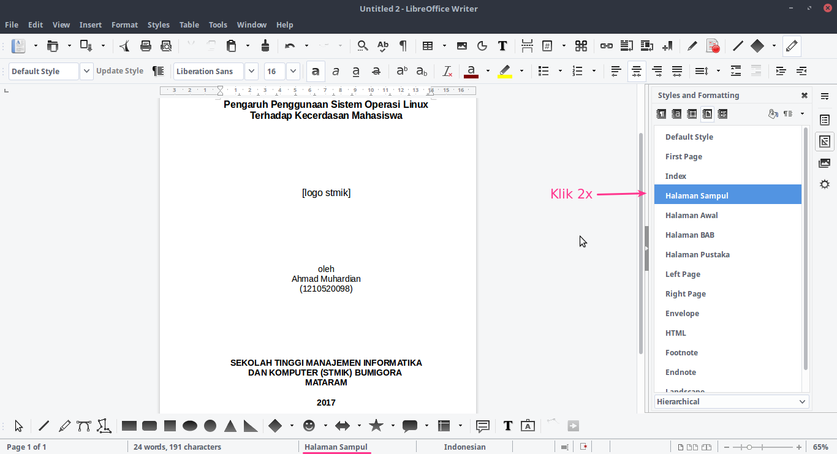
Menerapkan Page Style

Slide 20
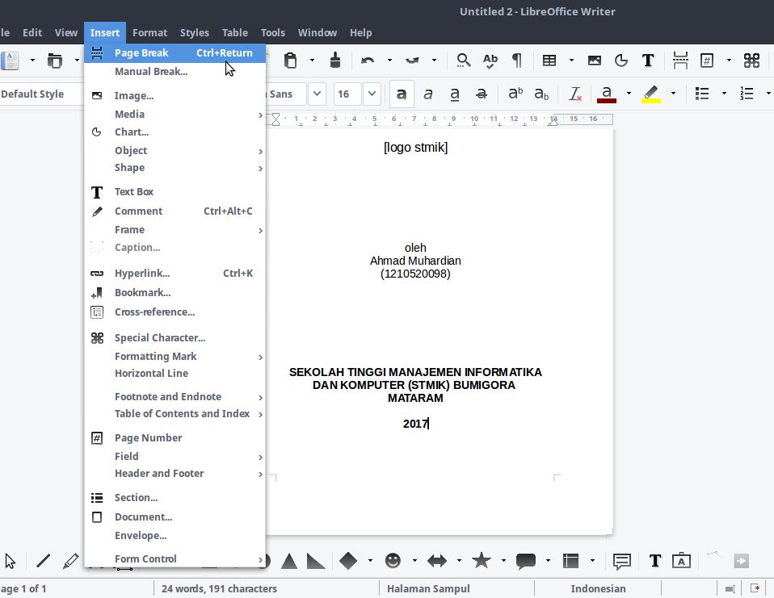
Menerapkan Page Style
Page Break untuk Membuat Halaman Baru
Dengan Style yang sama

Slide 21
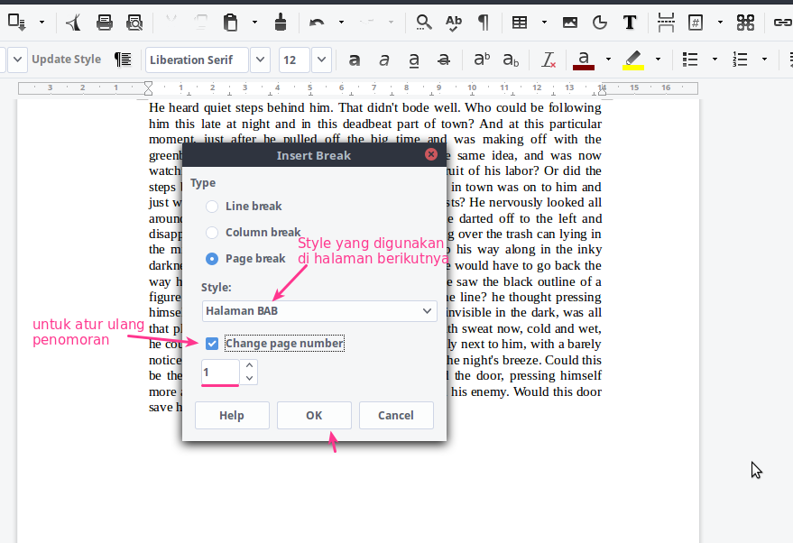
Menerapkan Page Style
Manual Break untuk
Membuat halaman baru dengan style yang ditentukan

Slide 22
Apa yang akan dibahas?
Struktur Makalah
Membuat Page Style
Membuat Page Number
Menyisipkan (Teks, Gambar, Tabel, Graf, flowchart, Rumus, dsb)
Membuat Daftar Isi Otomatis
Membuat Daftar Pustaka

Slide 23
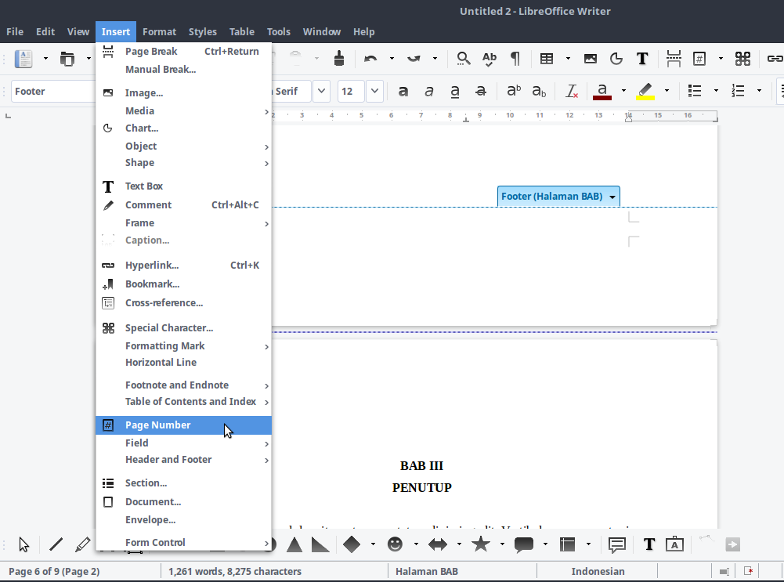
Membuat Page Number

Slide 24
Apa yang akan dibahas?
Struktur Makalah
Membuat Page Style
Membuat Page Number
Menyisipkan (Teks, Gambar, Tabel, Graf, flowchart, Rumus, dsb)
Membuat Daftar Isi Otomatis
Membuat Daftar Pustaka

Slide 25
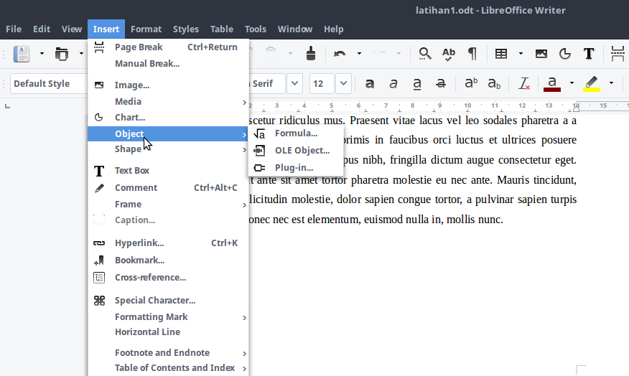
Menyisipkan Rumus, Gambar, Chart, dll.

Slide 26
Apa yang akan dibahas?
Struktur Makalah
Membuat Page Style
Membuat Page Number
Menyisipkan (Teks, Gambar, Tabel, Graf, flowchart, Rumus, dsb)
Membuat Daftar Isi Otomatis
Membuat Daftar Pustaka

Slide 27
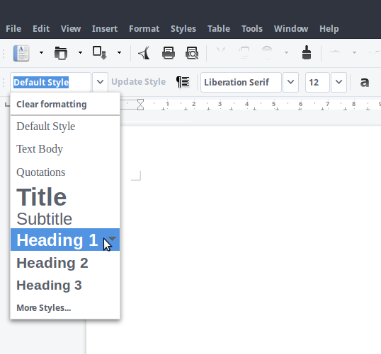
Membuat Daftar isi
Membuat Heading
Generate Daftar isi
insert > table of contents

Slide 28
Apa yang akan dibahas?
Struktur Makalah
Membuat Page Style
Membuat Page Number
Menyisipkan (Teks, Gambar, Tabel, Graf, flowchart, Rumus, dsb)
Membuat Daftar Isi Otomatis
Membuat Daftar Pustaka

Slide 29
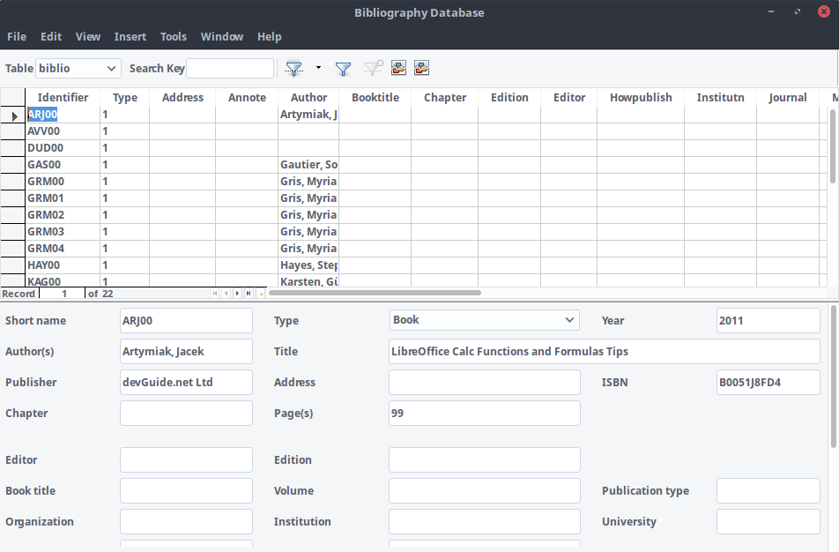
Membuat Daftar Pustaka
Entri Data Referensi
Tools > Bibliography Database
Membuat Kutipan
Generate Daftar Pustaka
insert > table of contents

Slide 30
SELESAI
TERIMA KASIH

